Slide 1
BÁO CÁO THỰC TẬP CHUYÊN NGÀNH
GVHD : ThS. Vũ Thạch Dương
SVTH : Nguyễn Tiến Huy
Lớp : ĐHLT - KTĐ - ĐT - K16D
Thái Nguyên, 05 tháng 05 năm 2019

Slide 2
Tìm Hiểu Xây Dựng Mạch Mở Cửa Xe Ôtô Bằng Bàn Phím Cảm Ứng

Slide 3
Contents
I
Lý do chọn đề tài
II
Cơ sở lý thuyết
III
Phân tích bài toán
IV
Demo sản phẩm
3
V
Đánh giá và hướng phát triển
5
6
5

Slide 4
Lý do chọn đề tài
Click to add your text

Slide 5
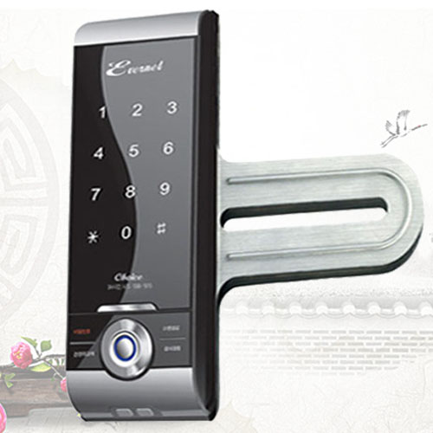
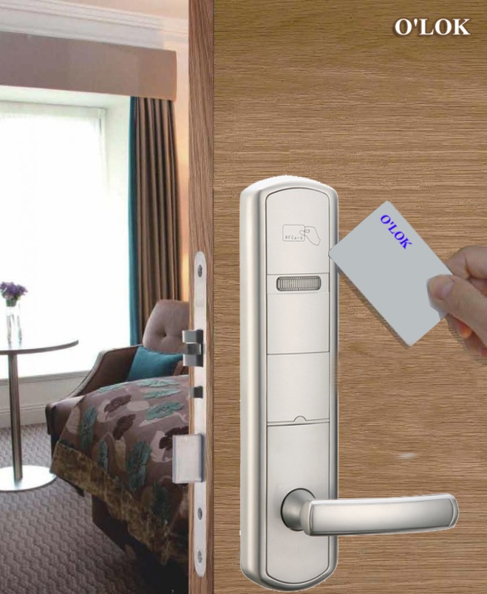
Khóa cửa thông minh có nhiều chắc năng và tiện ích được nhà sản xuất phát minh và ứng dụng một cách hiệu quả như: đèn led để sử dụng trong bóng tối, quét mã vân tay, quét võng mạc, tích hợp chuông báo động,.

Slide 6
Tại Việt Nam, nhu cầu sử dụng các hệ thống đóng mở cửa tự động ngày càng nhiều và mở ra một thị trường đầy tiềm năng cho các nhà nghiên cứu và sản xuất. Tuy nhiên, để đón nhận, vận dụng và phát triển 1 hệ thống mới này, chúng ta cần có sự hiểu biết nhất định về chúng. Nhận định được những điều đó và thấy được tiềm năng ứng dụng của công nghệ tiên tiến em làm đề tài: “Tìm hiểu, xây dựng mạch mở cửa xe ô-tô bằng bàn phím cảm ứng”.

Slide 7
Cơ sở lý thuyết
Click to add your text

Slide 8
Cảm ứng điện dung
Cảm ứng điện dung là công nghệ cảm ứng dựa trên những thay đổi của điện tích trên màn hình khi tay người, hoặc các vật có tích điện chạm nhẹ vào.
Bàn phím cảm ứng điện dung sử dụng một tấm kiếng được phủ ion kim loại giúp cho ánh sáng đi qua nhiều hơn đến 90%. Lớp ion kim loại trên bề mặt kính sẽ tạo ra mạng lưới các tụ điện. Các tụ điện này sẽ bị mất điện tích khi tay người hay các vật có điện chạm vào, nhờ đó hệ thống chứa bàn phím sẽ xác định được sự thay đổi này diễn ra phím nào và tiến hành cách thao tác theo ý người sử dụng

Slide 9
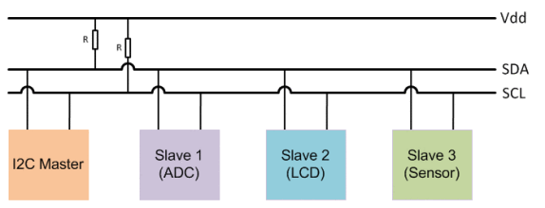
Giao thức I2C
I2C (Inter–Integrated Circuit) là một chuẩn truyền nhận tín hiệu có sử dụng xung clock. Đây là một chuẩn kết nối ngắn sử dụng cặp dây SCL, SDA. Giao tiếp đến các ngoại vi bằng cách gọi địa chỉ . Một Master có thể kết nối với nhiều slave, mỗi Slave trên đường truyền có địa chỉ không giống nhau.

Slide 10
Phân tích bài toán
Click to add your text

Slide 11
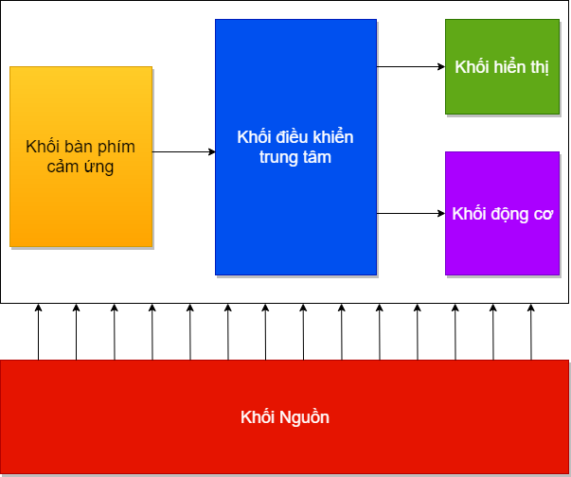
Sơ đồ khối hệ thống

Slide 12
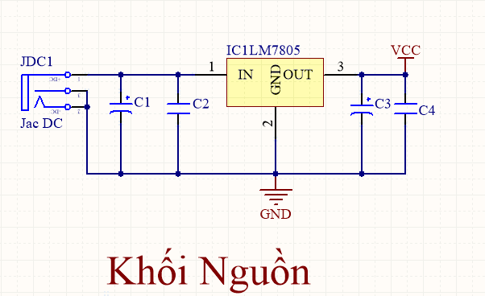
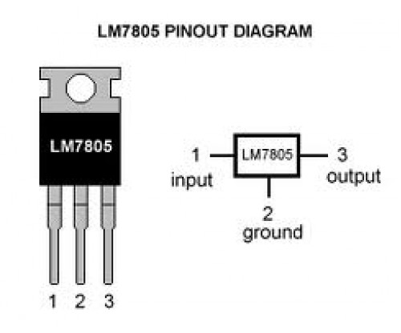
Khối nguồn
Khối nguồn sử dụng IC ổn áp 7805(thuộc họ 78xx) để cho nguồn điện ổn định 5V nuôi toàn mạch. Sử dụng Jack DC để cấp nguồn. 2 tụ hóa để lọc nguồn vào và nguồn ra. 2 tụ gốm 104 dùng để lọc nhiễu.

Slide 13
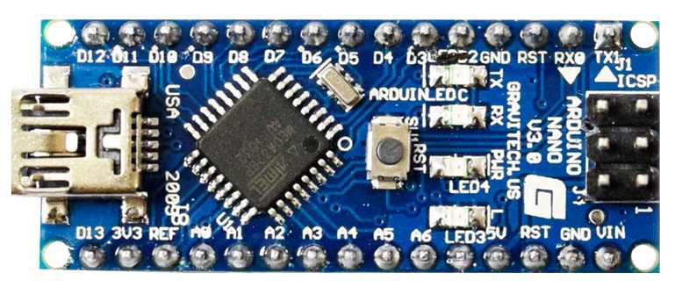
Khối điều khiển trung tâm
Khối điều khiển trung tâm tiếp nhận dữ liệu từ khối bàn phím thông qua giao thức I2C. Và điều khiển khối động cơ và truyền dữ liệu lên khối hiển thị để hiển thị.
Khối này sử dụng Arduino làm bo mạch điều khiển chính.

Slide 14
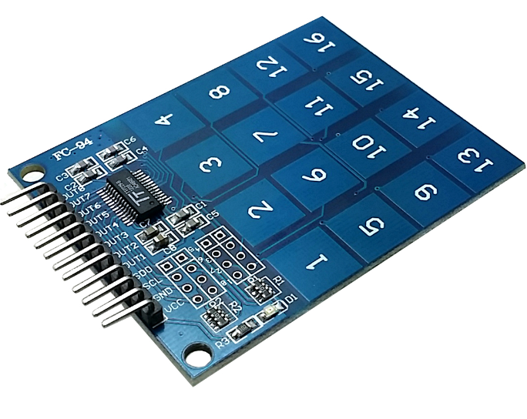
Khối bàn phím cảm ứng
Khối nút nhấn có nhiệm vụ tương tác với người sử dụng để người sử dụng có thể nhập mật khẩu để mở cửa xe. Cài đặt mật khẩu, đóng mở cửa xe.
Khối này sử dụng bàn phím cảm 16 chạm điện dung TTP229.

Slide 15
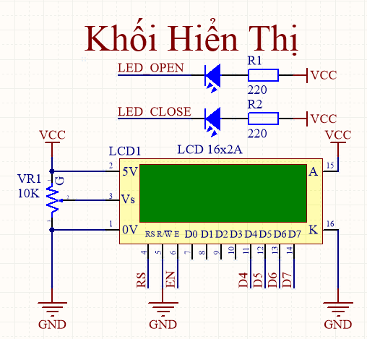
Khối hiển thị
Khối hiển thị có nhiệm vụ hiện thị trạng thái và giúp người sử dụng dễ dàng thao tác hơn với mạch.

Slide 16

Khối động cơ
Khối động cơ có nhiệm vụ nhận tín hiệu từ khối điều khiển trung tâm và thực hiện đóng mở cánh cửa ô tô (mô hình).

Slide 17
Xây dựng mô hình
Click to add your text

Slide 18
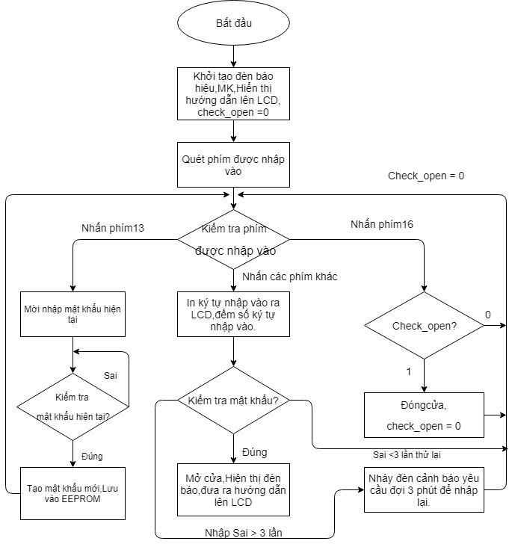
Lưu đồ thuật toán

Slide 19
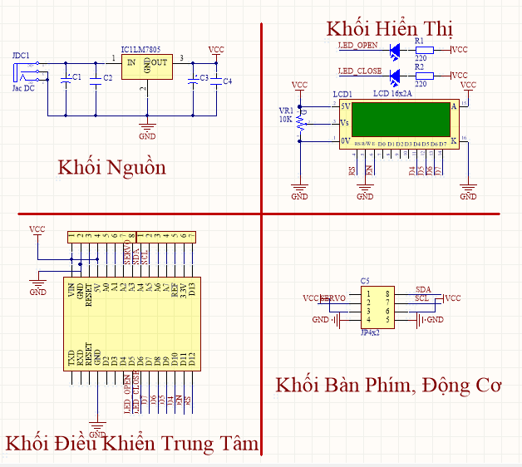
Sơ đồ nguyên lý

Slide 20
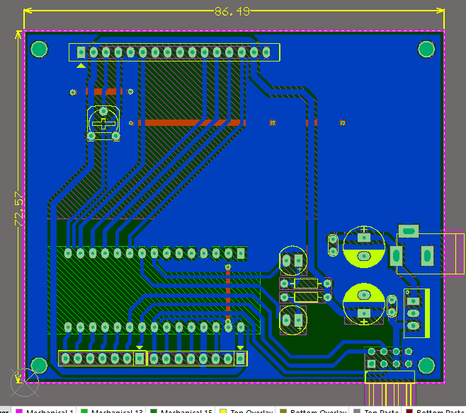
Mạch in

Slide 21
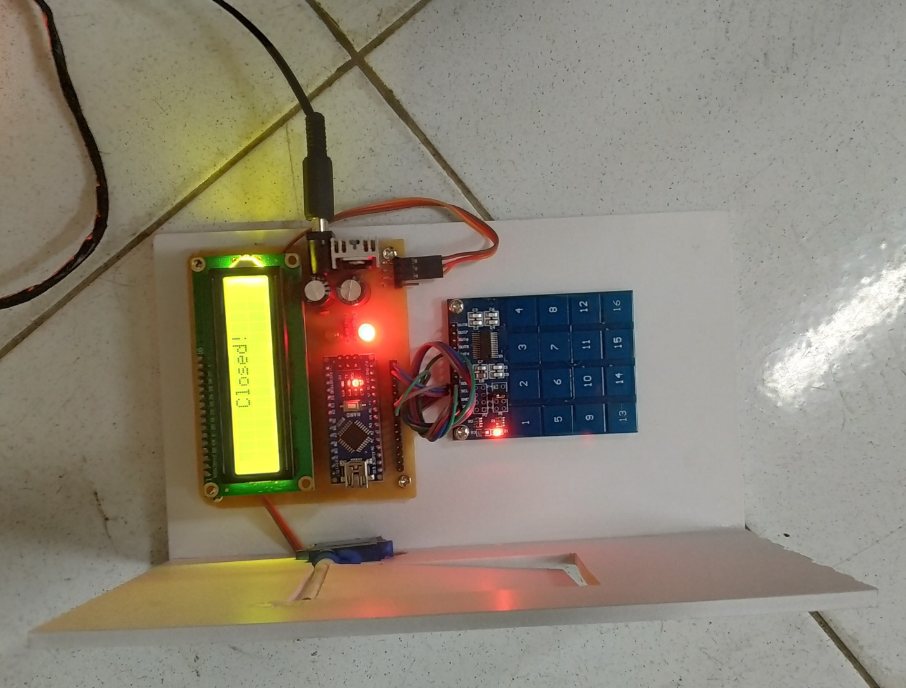
Mạch thực tế

Slide 22
Đánh giá và hướng phát triển
Click to add your text

Slide 23
Đánh giá
Ưu điểm:
  Mô hình mạch được thiết kế nhỏ gọn, tiết kiệm chi phí và chạy ổn định mượt mà, không bị rung phím.
Nhược điểm:
  Bo mạch chưa điều khiển được được động cơ công suất lớn cần phải thiết kế thêm bộ phận mạch điều khiển công suất để điều khiển động cơ công suất lớn. Trong thời gian tới em sẽ tiếp tục tìm hiểu để có thể điều khiển cánh cửa ô-tô thực tế.

Slide 24
Hướng phát triển đề tài
Trong thời gian tới, bên cạnh việc khắc phục những tồn tại của đề tài và làm thêm nhiều chức năng nữa như:
Có thể điều khiển động cơ công suất lớn.
Có thể hướng đến phát triển ô-tô thông minh.

Slide 25
Thank you!

